Slide 1
Викторина «Дорожная азбука» для детей подготовительной группы Воспитатель Чернова Елена Юрьевна Детский Сад «Гномик» г. Новокуйбышевск 2014
Презентация

Slide 2
Цели и Задачи: Закрепить знания детей о дорожных знаках. Продолжать знакомить с правилами дорожного движения. Развивать познавательную активность, творческую способность. Воспитывать навыки личной культуры безопасности на дороге. Предварительная работа: Беседа о ПДД. Рассматривание иллюстраций. Чтение художественной литературы.

Slide 3
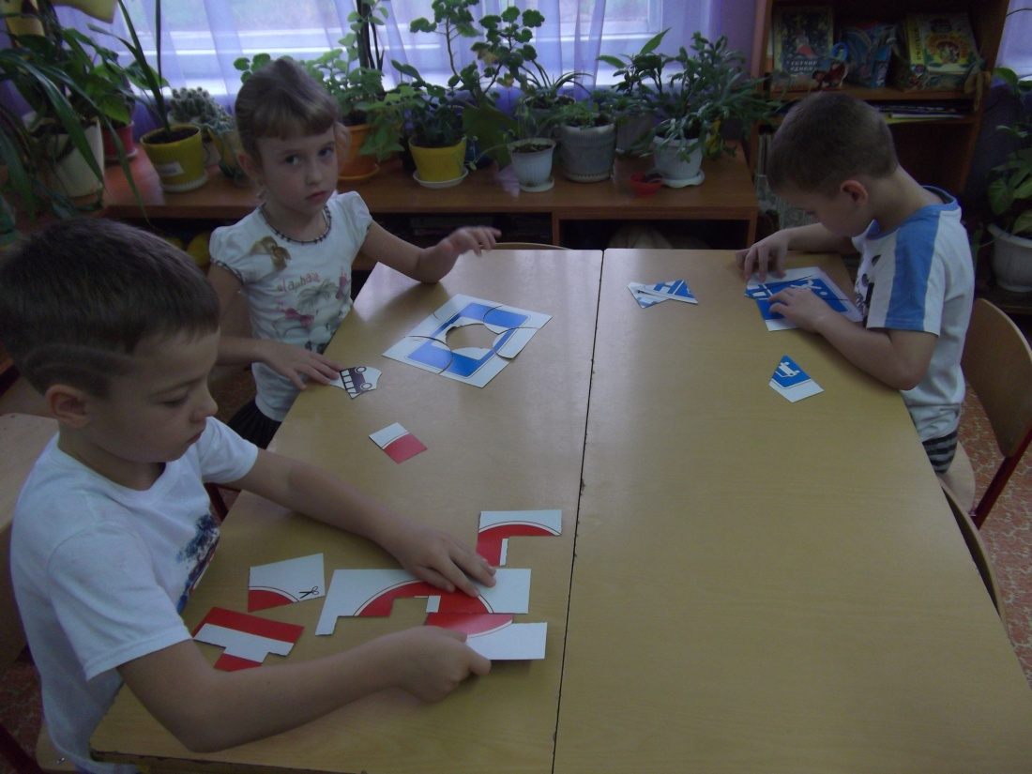
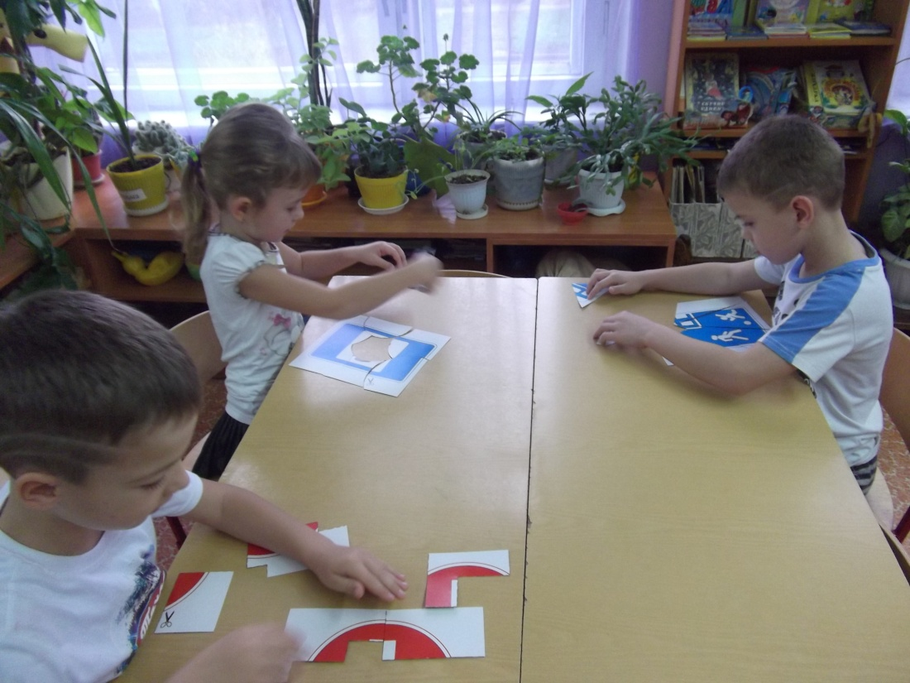
Задание «Собери дорожный знак»

Slide 4
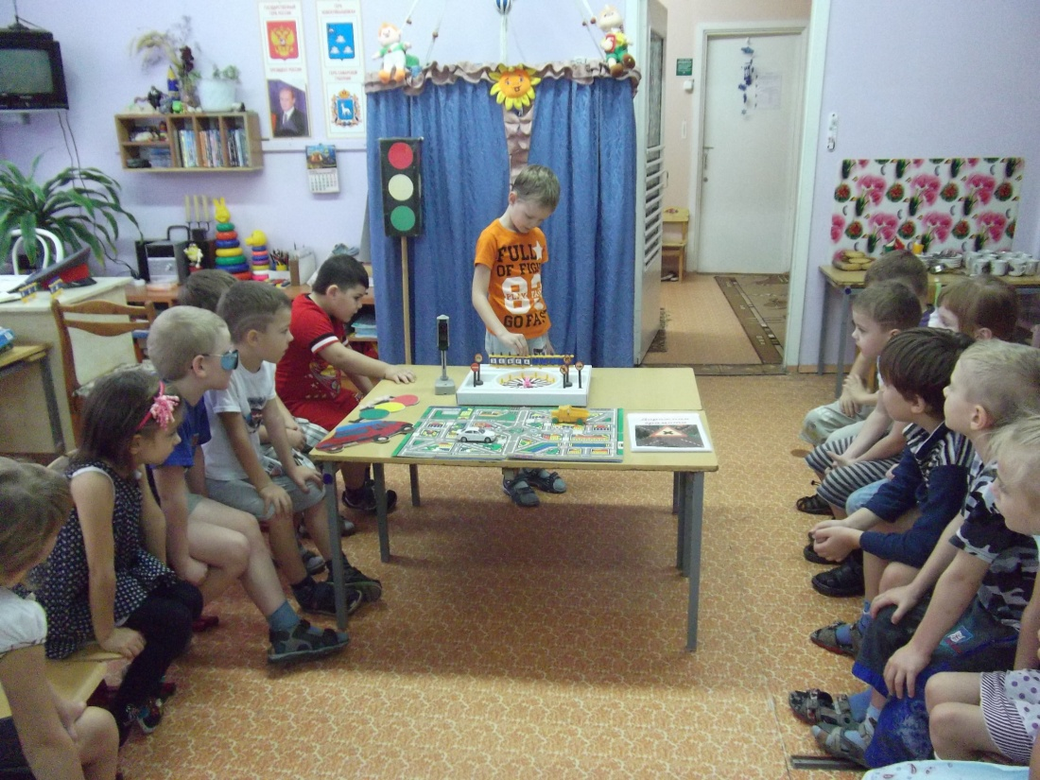
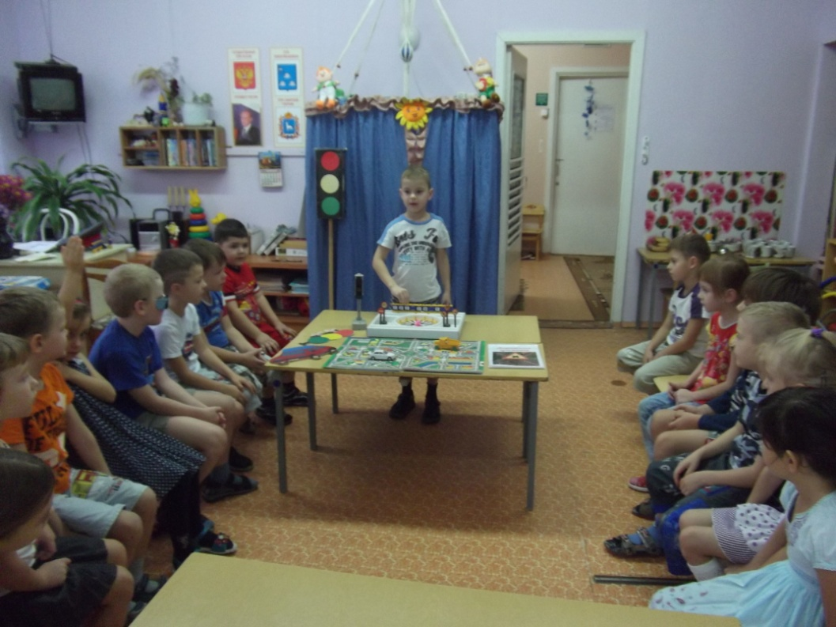
Задание «Угадай слово» Полосатая лошадка Вам подскажет на пути, Где дорогу перейти… (ЗЕБРА)

Slide 5
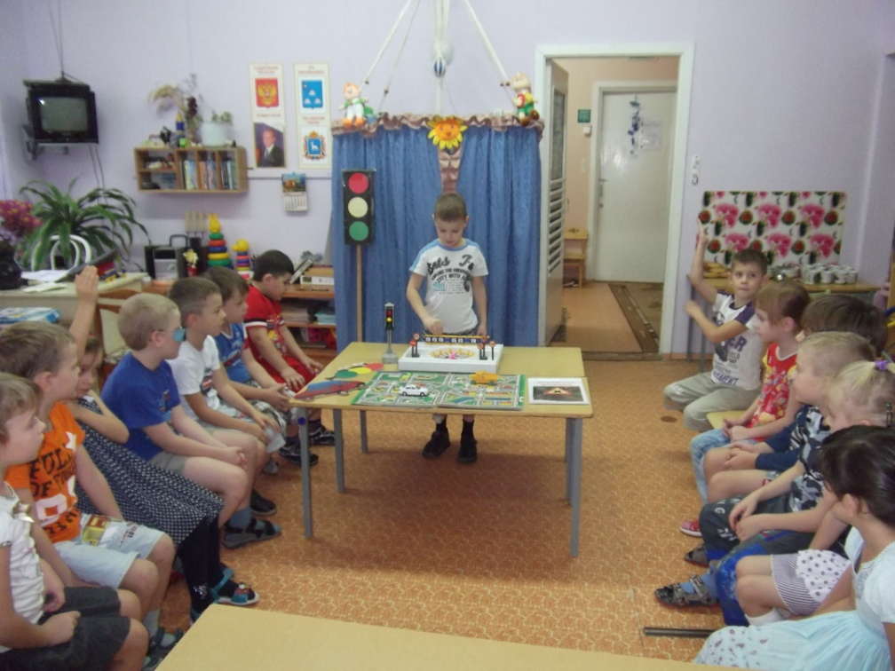
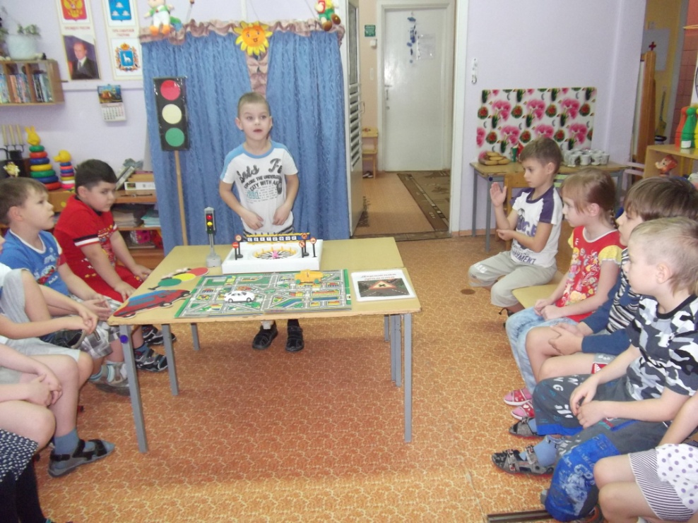
Три моих волшебных глаза управляют всеми сразу. Я моргну – пойдут машины, Встанут женщины, мужчины. Отвечайте вместе хором. Как зовусь я? (СВЕТОФОР)

Slide 6
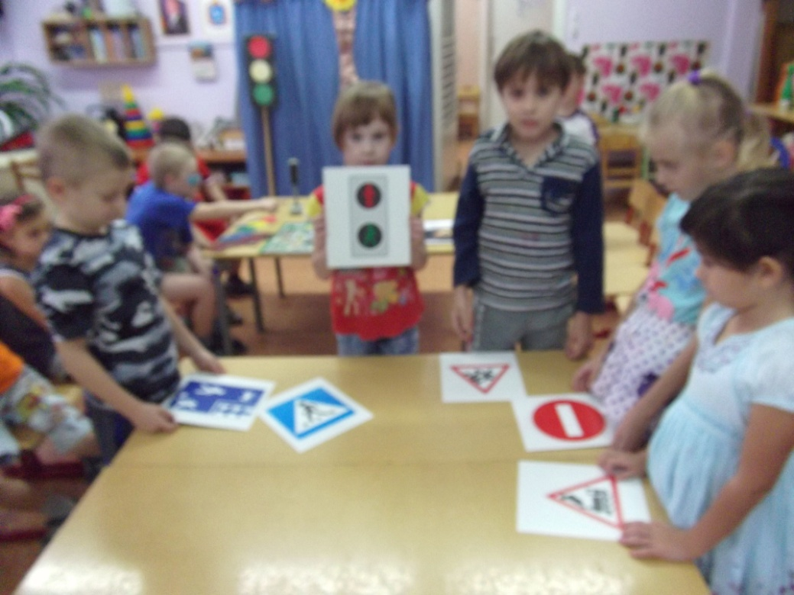
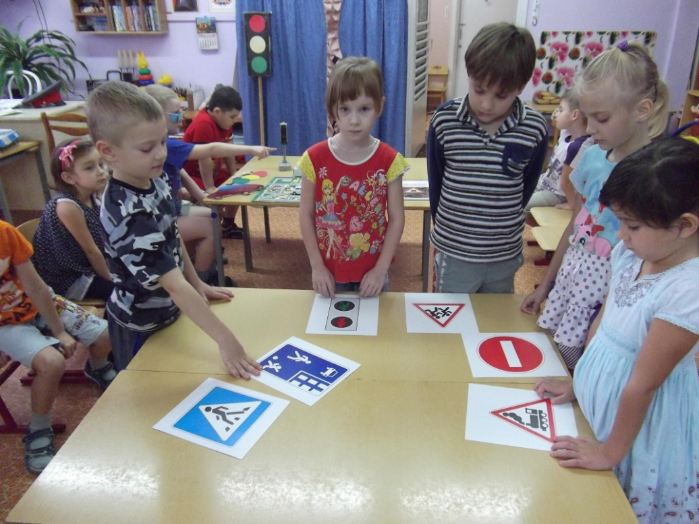
Задание: «Вопрос-ответ» Много знаков есть на свете. Знать полезно знаки эти.

Slide 7
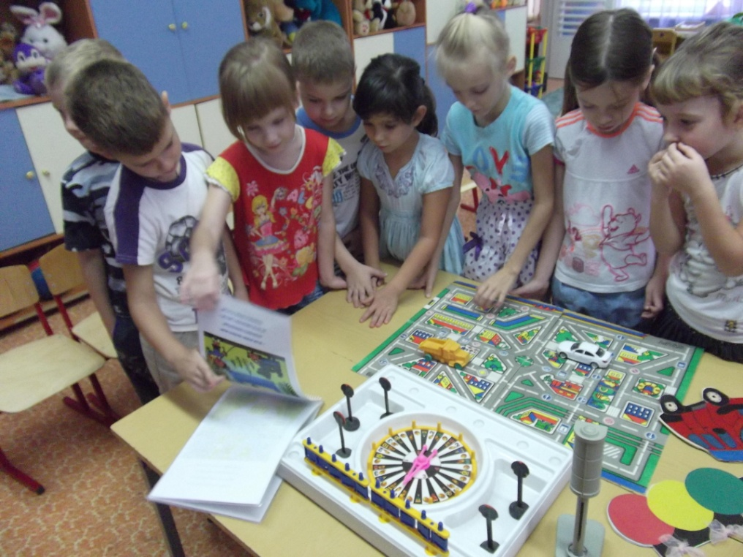
Игра «Дорожное движение» Раз, два, три, четыре, пять - Вышли дети погулять, Надо правила движенья На дорогах выполнять.

Slide 8
Соблюдайте правила дорожного движения!

